Slide 1

CHÀO MỪNG CÁC EM HỌC SINH
ĐẾN VỚI TIẾT HỌC
HOẠT ĐỘNG TRẢI NGHIỆM

Slide 2

KHỞI ĐỘNG
Bài hát: Tìm bạn thân

Slide 3


Slide 4

HOẠT ĐỘNG TRẢI NGHIỆM
Bài 1: Làm quen với bạn mới

Slide 5

MỤC TIÊU:
Biết cách bắt chuyện với bạn mới.
Biết giới thiệu về bản thân.
Tự tin, cởi mở trong giao tiếp với bạn mới.

Slide 6

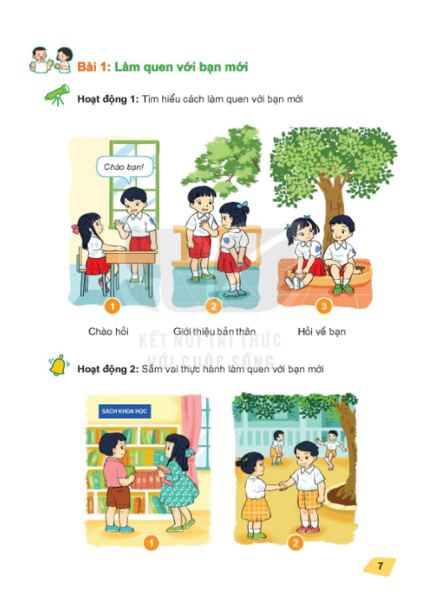
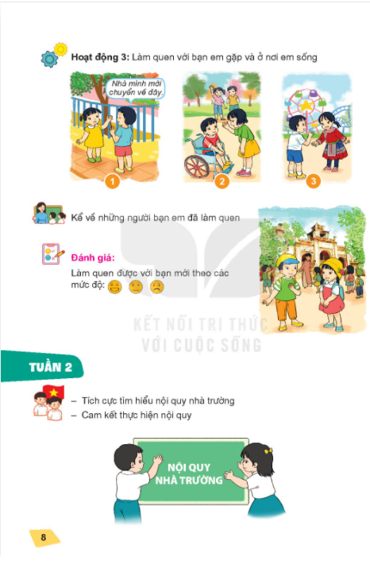


Slide 7

Hoạt động 1:
Tìm hiểu cách làm quen với bạn mới

Slide 8




1
2
3
Chào hỏi
Giới thiệu bản thân
Hỏi về bạn

Slide 9
Hoạt động 2:
Sắm vai thực hành làm quen với bạn mới

Slide 10



1
2

Slide 11

NGHỈ GIỮA GIỜ

Slide 12


Slide 13
Hoạt động 3:
Làm quen với bạn em gặp và nơi em sống

Slide 14


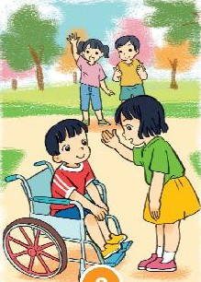

1
2
3

Slide 15


Kể về những người bạn em đã làm quen

Slide 16
XIN CHÂN THÀNH CẢM ƠN
QUÝ THẦY CÔ GIÁO VÀ
CÁC EM HỌC SINH !

